Slide 1
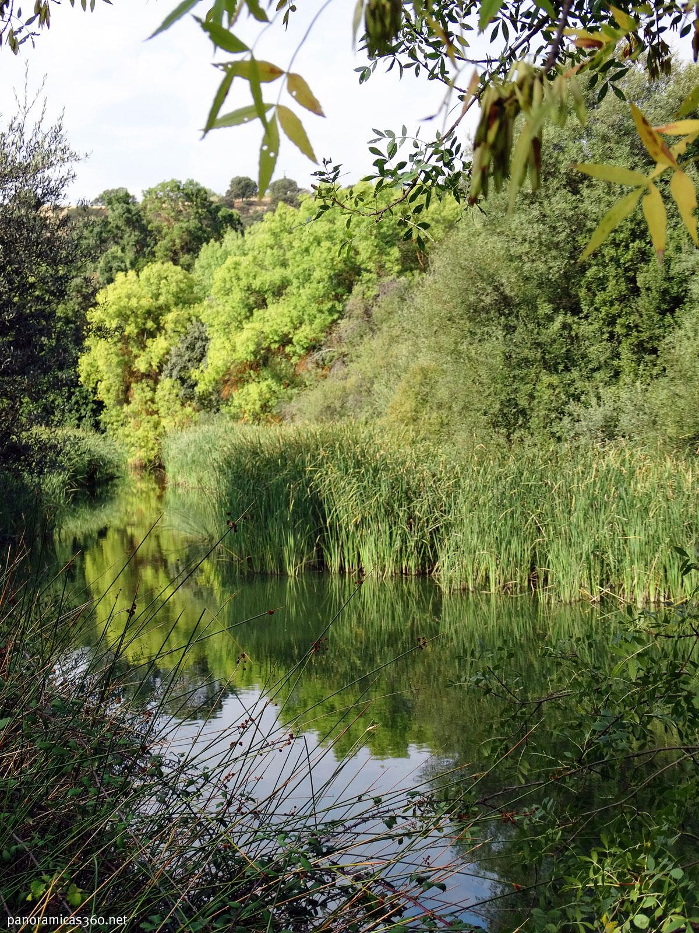
ECOSISTEMA DE BOSQUE MEDITERRÁNEO DE RIBERA
EL MONTE DE EL PARDO
El Monte de El Pardo

Slide 2
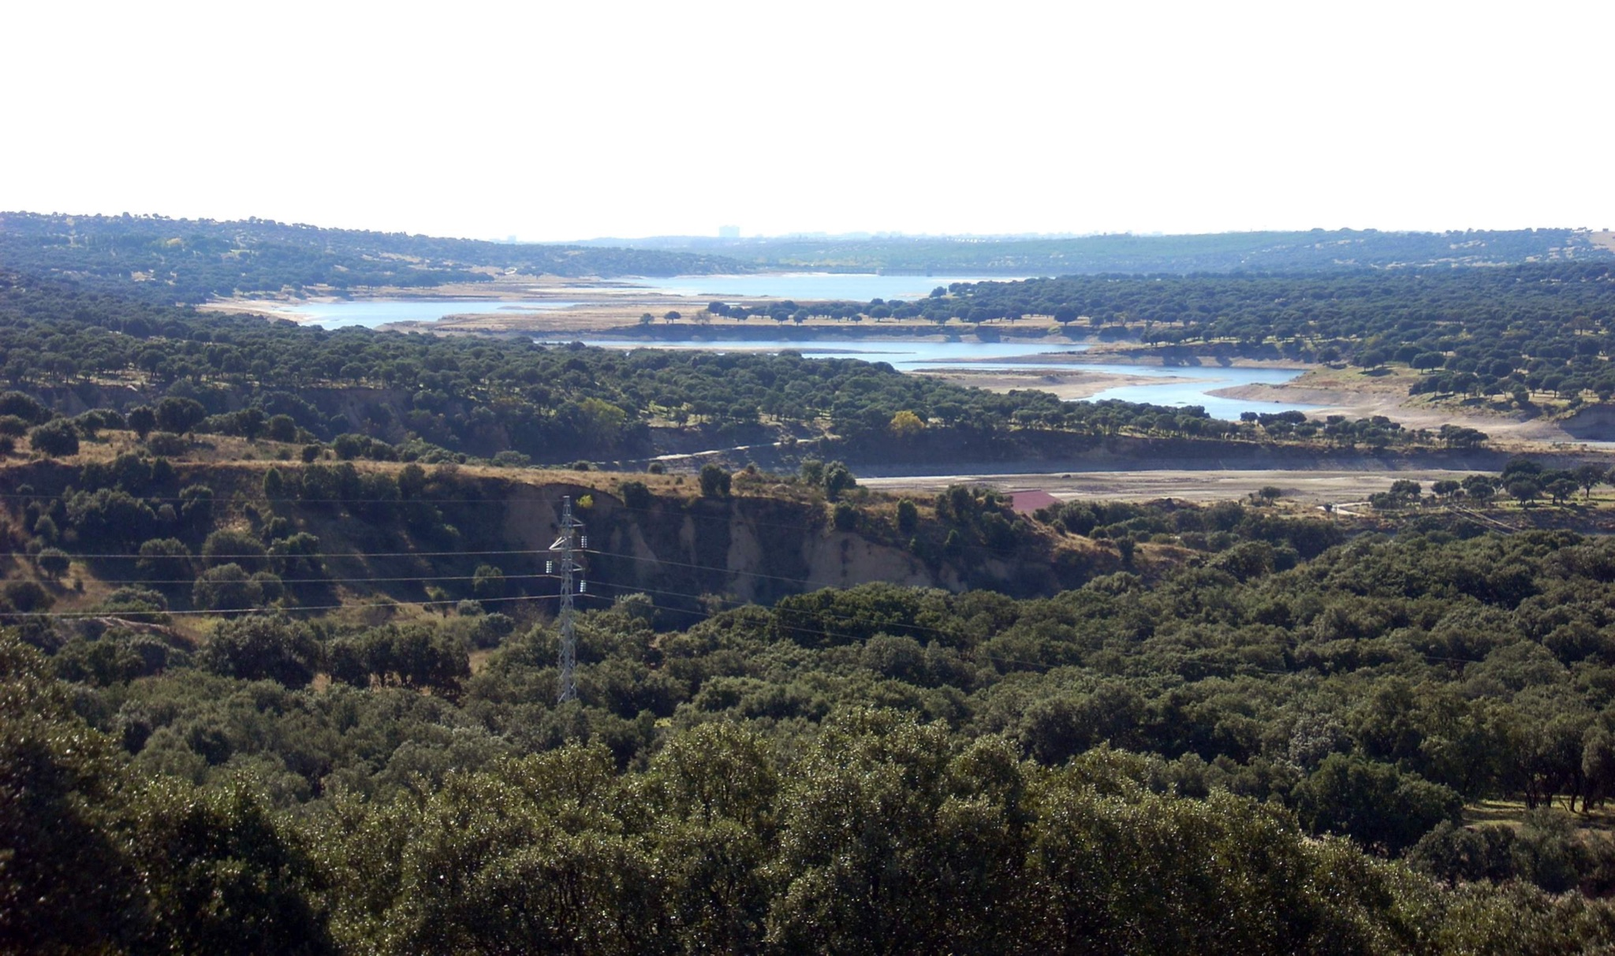
TIPO DE ECOSISTEMA
TIPO DE ECOSISTEMA
BOSQUES MEDITERRÁNEOS DE RIBERA
El Monte de El Pardo está considerado como el bosque mediterráneo más importante de la Comunidad de Madrid y uno de los mejor conservados de toda Europa.
Es un bioma de bosques y matorrales que se desarrolla en regiones con clima mediterráneo, caracterizado por inviernos templados, veranos secos, otoños cálidos y primaveras con abundantes precipitaciones, además de frecuentes incendios forestales a los cuales la vegetación está adaptada.
Es considerado como uno de los últimos reductos de los grandes bosques mediterráneos que existían en la Península.

Slide 3
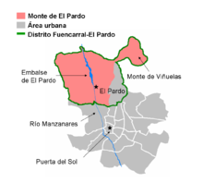
TIPO DE ECOSISTEMA
LOCALIZACIÓN
El Monte de El Pardo, está situado al norte del municipio de Madrid supone el 26% del término municipal de la capital, desde el kilómetro cero situado en la Puerta del Sol hasta el límite meridional de el Monte de El Pardo apenas hay 8 kilómetros.
Madrid es una de las pocas capitales a nivel mundial que cuenta con una masa forestal tan importante y en la que además habitan animales salvajes y endémicos. Es considerado como uno de los últimos reductos de los grandes bosques mediterráneos que existían en la Península Ibérica.
Limita al norte con los municipios de Tres Cantos y Colmenar Viejo, al noroeste con Hoyo de Manzanares y Torrelodones y al oeste con Las Rozas, además linda con barrios de la capital como Fuencarral y Aravaca.

Slide 4
TIPO DE ECOSISTEMA
CARACTERÍSTICAS
El bosque se asienta sobre un valle formado por el río Manzanares en su curso medio.
Su suelo está constituido por elementos arenosos y detríticos, originados por la disgregación de los materiales graníticos de la Sierra de Guadarrama, que lo bordea por el norte, y de la Sierra del Hoyo de Manzanares por el noroeste.
El suelo es muy vulnerable ante los procesos de erosión, por lo que podemos encontrar numerosos barrancos y torrenteras.
La orografía a excepción de lo citado es poco accidentada, está formado por lomas pequeñas y onduladas, que bajan en suave pendiente hacia el valle del Manzanares, que lo atraviesa de norte a sur.
Dada la abundancia de llanuras, el Manzanares se remansa en numerosas ocasiones, además es retenido en el embalse de El Pardo, construido para regular las presas de canalización del río a su paso por Madrid. El pantano tiene una superficie de 550 hectáreas y una capacidad de almacenaje de 43 hm³.

Slide 5
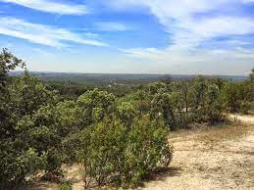
TIPO DE ECOSISTEMA
FLORA DEL MONTE DE EL PARDO
Entre la flora podemos encontrar encinas, alcornoques, fresnos, chopos, quejigos, pino piñonero, enebros, retamas, jaras, cantueso y mejorana entre otras muchas especies.
Cuenta con árboles centenarios, 4 de ellos incluidos en el Catálogo de Árboles Monumentales Madrileños, dos olmos con más de 200 años situados junto al río Manzanares en Somontes y dos alcornoques de grandes proporciones.
En las zonas más próximas al agua se sitúa la vegetación compuesta por eneas, juncos y arbustos o arbolillos como sauces, que tapizan las orillas protegiendo la acción erosiva del río. En las zonas más degradadas del río, la vegetación de ribera está sustituida por zarzas.
En una posición algo más alejada del agua se encuentran zonas llanas de suelos muy fértiles (terrazas fluviales) y se desarrollan las choperas. Junto a estos chopos, en lugares con suelos profundos y secos, se encuentran los fresnos más alejados y a mayor altura del cauce del río están las olmedas.
La Jara pringosa, Romero, Tomillo y otras especies de plantas olorosas cubren algunas laderas. Su presencia es enriquecedora ya que ofrecen otro biotopo diferente.

Slide 6
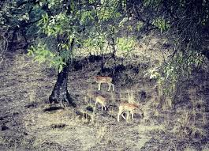
TIPO DE ECOSISTEMA
FAUNA DEL MONTE DE EL PARDO
En lo que respecta a la fauna podemos ver distintas especies 125 aves, 35 mamíferos, 19 reptiles y 13 anfibios.
Dada la ausencia de depredadores, se puede encontrar gran variedad y super poblaciones de especies de caza menor como conejos, perdices, palomas torcaces y animales de caza mayor como ciervos, jabalíes, gamos, entre otros. Se estima que viven cerca de 4.000 gamos, 3.600 ciervos y 500 jabalíes, además de 30.000 conejos.
Junto a las especies de caza, también hay mamíferos como gatos monteses, zorros, tejones, garduñas y ginetas.
Entre las aves se encuentra el águila imperiel, el elanio y el búho real, además, de urracas, buitres negros y picapinos. Destacan el águila pescadora, la cigüeña negra, el cormorán grande, la grulla común, la gaviota reidora y varias especies de anátidas.
En tiempos existieron en el Monte de El Pardo otras especies salvajes como el oso, el lobo, la nutria y el lince.

Slide 7
TIPO DE ECOSISTEMA
ESPECIES PROTEGIDAS
FLORA
Mientras el resto, o la mayoría, de las áreas próximas han perdido casi toda su riqueza botánica quedándoles sólo los retazos más regresivos de la flora original, el Monte de El Pardo muestra una comunidad vegetal en un buen estado de conservación.
Su verdadero valor reside en ser uno de los bosques mediterráneos mejor conservados del Mundo y el mayor encinar sobre arena de toda la cuenca mediterránea.
La diversidad de asociaciones vegetales que se encuentran en su interior aumenta la riqueza natural de este excepcional espacio.

Slide 8
TIPO DE ECOSISTEMA
ESPECIES PROTEGIDAS
FAUNA
Sólo hay dos especies extinguidas: el Oso y el Lobo. El primero desapareció en el siglo XVI como consecuencia de la intensa persecución cinegética a la que fue sometido. El segundo fue eliminado a mediados del presente siglo. Su presencia esporádica todavía se registra debido a la expansión de esta especie en la población situada en el norte de España.
En el Monte de El Pardo, por su función de cazadero real, abundan especialmente las especies cinegéticas como jabalíes, gamos, ciervos y conejos, llegando a existir superpoblación por la ausencia de depredadores, motivo por el que periódicamente se realizan cazas controladas de animales.
En 1987, fue declarado Zona Especial de Protección para Aves (ZEPA), siendo lugar protegido de reproducción del águila imperial ibérica, y otras especies de aves rapaces forestales como el milano negro, el milano real, el águila culebrera y el águila perdicera.
El Monte de El Pardo posee más de cinco parejas estables de esta escasísima especie, el águila imperial ibérica. Ella supone entre un 5 y un 10% de la población mundial.

Slide 9
TIPO DE ECOSISTEMA
ACCIÓN DEL HOMBRE EN EL ECOSISTEMA
BENEFICIOSA
PERJUDICIAL
Periódicamente se realizan cazas controladas de animales, para impedir que las superpoblaciones acaben con los recursos vegetales del paraje.
Aunque la construcción del embalse de El Pardo en 1970, provocó un fuerte impacto ecológico, favoreció la formación de un nuevo ecosistema en el que habitan numerosas especies avícolas, atraídas por su población piscícola (barbos, lucios y carpas) y anfibia.
En 1987, fue declarado Zona Especial de Protección para Aves (ZEPA) .
Su gestión está enteramente adscrita a Patrimonio Nacional, que mantiene una política proteccionista y restrictiva.
La construcción del embalse de El Pardo en 1970, provocó un fuerte impacto ecológico, al anegar un valle fértil.
Los bosques de ribera son los más amenazados de Europa debido a que el hombre realiza sus asentamientos en las riberas de los ríos, concentrando las zona de cultivo y las zonas industriales cerca de los ríos, por lo que la presión que sufren estos bosques es muy alta.
En cuanto a la fauna, el hombre ha introducido especies exóticas produciendo consecuencias nefastas, la introducción de especies exóticas a ecosistemas autóctonos es de las primeras causas de pérdida de biodiversidad.

Slide 10
TIPO DE ECOSISTEMA
CONSECUENCIAS DE LA ACCIÓN DEL HOMBRE EN EL ECOSISTEMA
El Monte de El Pardo está considerado como uno de los principales pulmones de la ciudad de Madrid, al conectar la sierra de Guadarrama con el casco urbano.
La contaminación aérea debido a todas las emisiones de las infraestructuras de la ciudad de Madrid, traspasan el límite de la tapia, y afectan al encinar y a toda la comunidad animal allí existente. Por lo tanto,las condiciones externas alteran las características de los valores que aún quedan dentro.
La contaminación acústica: El nivel de ruido en algunos puntos es elevado ya que el Monte se encuentra rodeado de grandes vías de comunicación.
La contaminación más importante y desagradable a la vista es la del suelo. Muchos terrenos olvidados situados en la periferia del Monte de El Pardo son utilizados como escombreras donde se vierten todo tipo de basuras, desperdicios y escombros.
Muchos pueblos y pequeñas industrias situados en las laderas de la sierra vierten sus desechos y productos contaminantes a los cursos fluviales sin haber sometido a estas aguas a un proceso de depuración. Por este motivo las aguas llegan al Monte de El Pardo sucias.

Slide 11
TIPO DE ECOSISTEMA
CONCLUSIONES
Los espacios naturales más singulares por su belleza, su riqueza biológica o geológica y su especial interés científico o paisajístico, se encuentran bajo la protección de distintas figuras legales que garantizan su conservación y permiten un disfrute respetuoso por parte de todos.
Creado con el fin general de preservar los enclaves naturales más singulares, los espacios naturales protegidos se consideran actualmente ejemplos de buena práctica ambiental donde se busca un equilibrio entre distintas actividades.
La introducción de especies exóticas a ecosistemas autóctonos es de las primeras causas de pérdida de biodiversidad y esto se observa en parte de la fauna del Monte del Pardo
Su gestión está enteramente adscrita a Patrimonio Nacional, que mantiene una política altamente proteccionista y restrictiva en relación con el bosque.
Prácticamente todas las áreas naturales situadas al este, norte y oeste del Monte de El Pardo gozan de un estatus de protección -al estar declaradas Parque Regional de la Cuenca Alta del río Manzanares.
Se llevan a cabo restauraciones forestales por la CAM, además de actividades de limpieza tanto del bosque como del río Manzanares.
La acción del ser humano en la contaminación aérea, acústica y de las aguas del Monte es perjudicial para todas las especies que lo habitan.

Slide 12
TIPO DE ECOSISTEMA
VERACIDAD DE LA HIPÓTESIS
EL DETERIORO DEL MONTE DEL PARDO SE HA ACELERADO
ADSCRITO A PATRIMONIO NACIONAL.
CONSIDERAMOS QUE LA HIPÓTESIS NO ES CIERTA
DECLARADO ZONA ESPECIAL DE PROTECCIÓN PARA AVES (ZEPA).
ESTATUS DE PROTECCIÓN : PARQUE REGIONAL DE LA CUENCA ALTA DEL RÍO MANZANARES.
PLANES ANUALES DE LIMPIEZA Y RESTAURACIONES FORESTALES.

Slide 13
TIPO DE ECOSISTEMA
SUSANA MARÍN TABOADA
CEIP. MIRASIERRA

